Slide 1
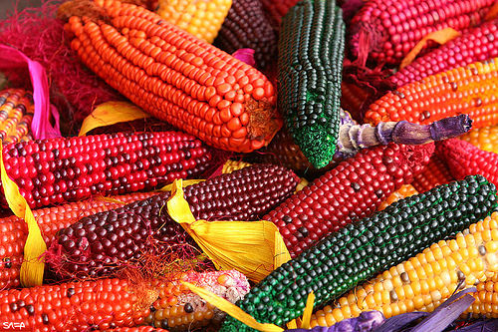
Diversidade Biológica
Sofia Etchegaray e Tainá Franco Sterdi

Slide 2
Diversidade biológica? Biodiversidade?
Segundo a Convenção sobre a Diversidade Biológica (CDB), em 2010:
“A diversidade biológica ou biodiversidade consiste na variabilidade de organismos vivos de todas as origens, compreendendo, dentre outros, os ecossistemas terrestres, marinhos e outros ecossistemas aquáticos e os complexos ecológicos de que fazem parte, compreendendo ainda a diversidade dentro de espécies, entre espécies e de ecossistemas”.
O termo é utilizado para descrever o número e a
variedade dos organismos vivos.

Slide 3
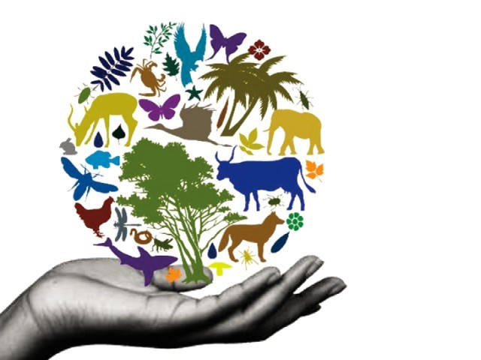
A diversidade biológica no mundo
Calcula-se que haja 13 milhões de espécies na Terra (há estimativas que variam de 2
milhões a 100 milhões de espécies), mas os cientistas identificaram apenas em torno de 1,75 milhão até agora (2010).
Biodiversidade genética é a variação nos genes que
existem dentro de uma espécie.
Biodiversidade ecológica é a diversidade de
ecossistemas, comunidades naturais e habitats.

Slide 4
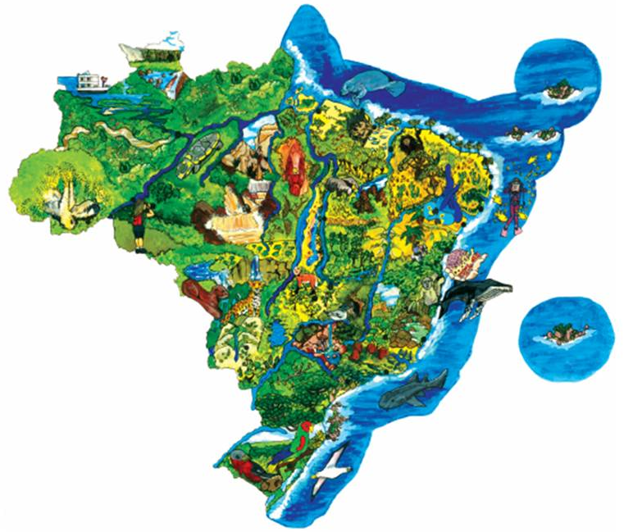
A diversidade biológica no Brasil
O Brasil possui a colocação de país com a maior biodiversidade de espécies do planeta, chegando a valores em torno de 20% do total (2003).
Pode-se contar a esse número cerca de 103.870 espécies animais e 43.020 espécies vegetais, distribuídas em seis biomas terrestres e ecossistemas marinhos (2013).

Slide 5
Diversidade genética e biodiversidade
São interdependentes;
Essencial para a adaptação de populações de organismos vivos ao meio ambiente (maior diversidade genética proporciona melhor adaptação a mudanças ambientais);
É gerada, principalmente, pela seleção natural de espécies, mutações genéticas e fenômenos de recombinação;
O ser humano é um dos principais responsáveis pela redução da diversidade genética.

Slide 6
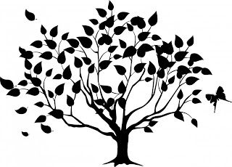
Genética da conservação da biodiversidade brasileira
Composição genética
fragmentação do habitat
estrutura das populações
técnicas de manejo e conservação

Slide 7
Perda da biodiversidade
A perda da diversidade biológica envolve aspectos sociais, econômicos, culturais e científicos.
perda e fragmentação dos habitats;
introdução de espécies e doenças exóticas;
exploração excessiva de espécies de plantas e animais;
uso de híbridos e monoculturas na agroindústria e nos programas de reflorestamento;
contaminação do solo, água, e atmosfera por poluentes;
mudanças climáticas.

Slide 8
Perda da biodiversidade no Brasil (Políticas Públicas)
Adotadas a nível nacional e Estadual (PROBIO SP é referência)
Fundo Privado de Biodiversidade (FUNBIO)
Plano de Ação para Implementação da Política Nacional da Biodiversidade - PAN-Bio

Slide 9
Referências bibliográficas
BARBIERI, E. Biodiversidade: A variedade de vida no planeta Terra. Disponível em:<http://www.pesca.sp.gov.br/biodiversidade.pdf>. Acesso em 20 de Ago. 2017.
MINISTÉRIO DO MEIO AMBIENTE. Impactos sobre a Biodiversidade. Disponível em:<http://www.mma.gov.br/biodiversidade/biodiversidade-global/impactos>. Acesso em 20 de Ago. 2017.
O ECO. O que é a Convenção sobre a Diversidade Biológica. Disponível em:<http://www.oeco.org.br/dicionario-ambiental/28347-o-que-e-a-convencao-sobre-a-diversidade-biologica/>. Acesso em 20 de Ago. 2017.
UFRGS. Diversidade Biológica. Disponível em:<http://www.ufrgs.br/patrimoniogenetico/conceitos-e-definicoes/diversidade-biologica>. Acesso em 20 de Ago. 2017.

Slide 10
Obrigada!
“Quanto mais rica é a diversidade biológica, maior é a oportunidade para descobertas no âmbito da medicina, da alimentação, do desenvolvimento econômico, e de respostas adaptativas às alterações ambientais. A variedade da vida e a utilização sustentável dos seus recursos são uma medida de segurança.”
- ((o)) eco, 2014.

